Slide 1
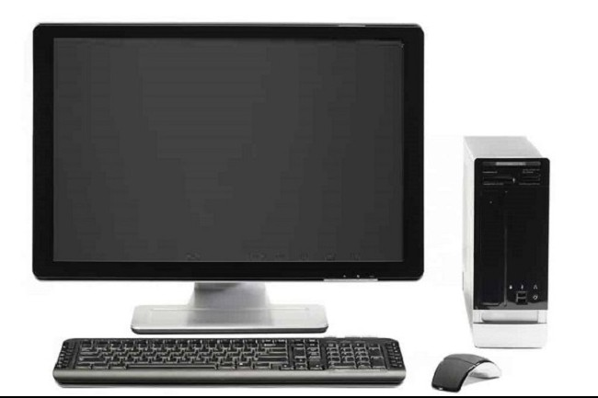

CRÉATION D’UN JEU D’ECHEC
Boussakine Adel Alves Fernandes Victor. Itouchene Yassine.
Notes:
1

Slide 2

Sommaire
SOMMAIRE
But du projet
Gestion des projets
Codage du jeu
Logiciels utilisés
Problèmes rencontrés

Slide 3

But du projet.
SOMMAIRE
Un Jeu d'echecs avec 4 pièces
Tour, Reine, fou et le cheval.
Joué avec ordi ou deux personnes.
Un plateau de 8* 8
La possibilité de sauvegarder une partie dans un fichier et pouvoir la reprendre.

Slide 4
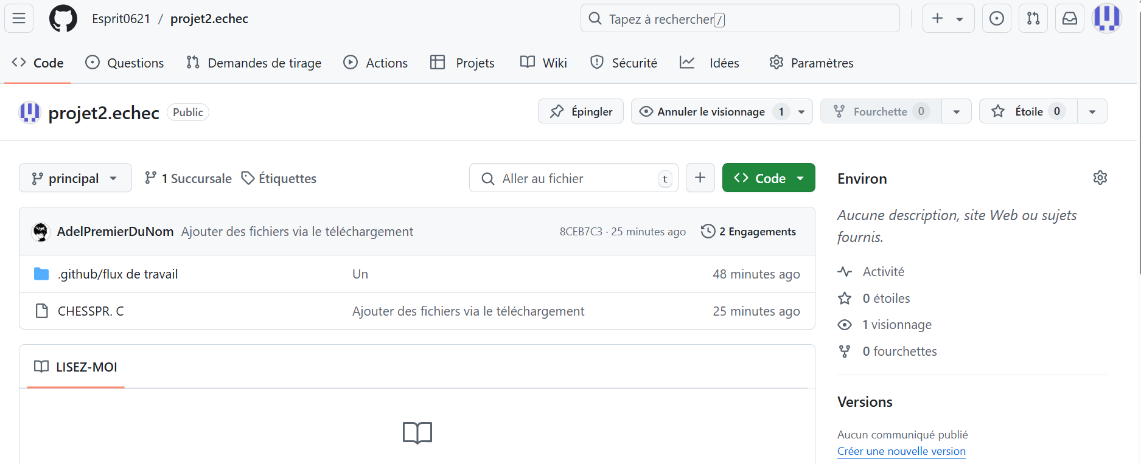
Gestion des projets
SOMMAIRE
GIT HUB

Slide 5
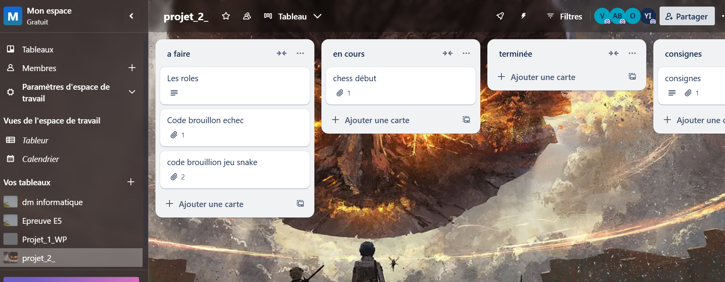
Gestion des projets
SOMMAIRE
Trello

Slide 6
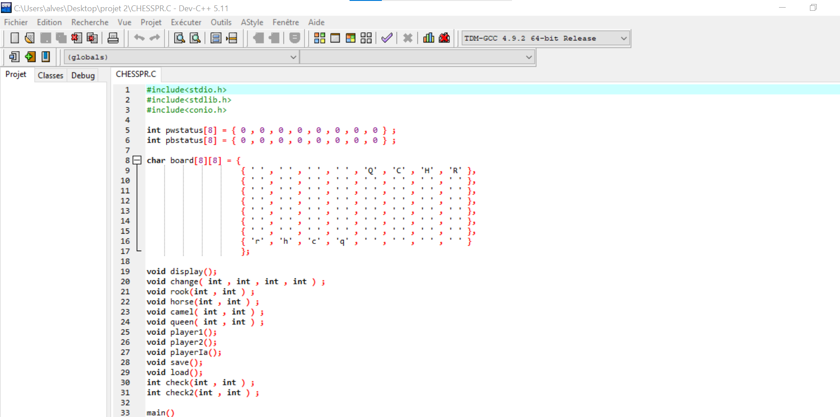
Codage
SOMMAIRE

Slide 7
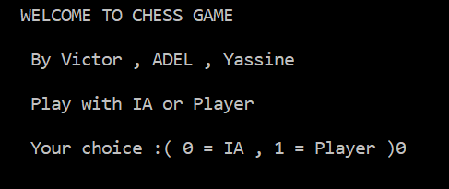
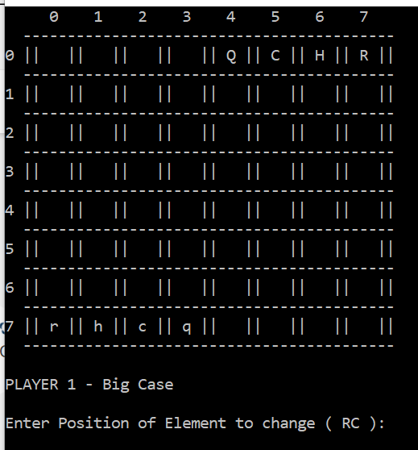
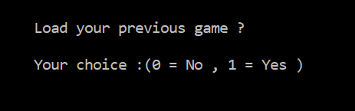
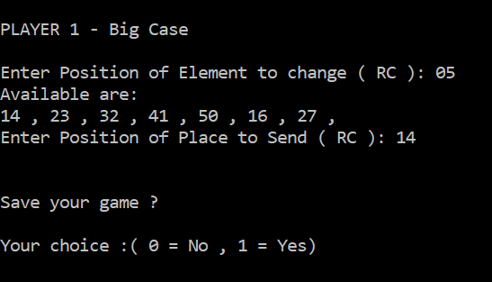
Fonctionnement du jeu
SOMMAIRE

Slide 8

LOGICIELS UTILISÉS
Gestion et répartition des tâches du groupe.
Trello
Un environnement de développement intégré (IDE) permettant de programmer en C et en C++.
DEV C++
Gestion, communication et envoie de lien.
Discord
Un service web d'hébergement et de gestion de développement de logiciels.
Git Hub
Notes:
8

Slide 9

Problèmes rencontrés
Difficulté de se partager les taches.
Avoir un final convenable graphiquement
Notes:
9

Slide 10

Compétences acquises
Utilisation de nouvelle bibliothèque vocabulaire
Première création de jeux video.
.
Notes:
10

Slide 11
FIN DU PROJET ECHEC
Notes:
11

